Slide 1
第3章 §3.1
不等式的基本性质

Slide 2
学习目标
1.了解等式的基本性质.
2.掌握不等式的基本性质，并能运用这些性质解决有关问题.
3.初步学会用作差法比较两实数的大小.

Slide 3
导语
大家知道，相等关系与不等关系是数学也是日常生活中最基本的关系.比如：长与短、远与近的比较；比如：同学们之间高与矮、轻与重的比较；又比如：国家人口的多少、面积的大小的比较.正所谓：“横看成岭侧成峰，远近高低各不同”.

Slide 4
内容索引
01
作差法比较大小
02
不等式的性质
03
利用不等式性质证明不等式
04
利用不等式性质求代数式范围
05
课时对点练

Slide 5
01
作差法比较大小

Slide 6
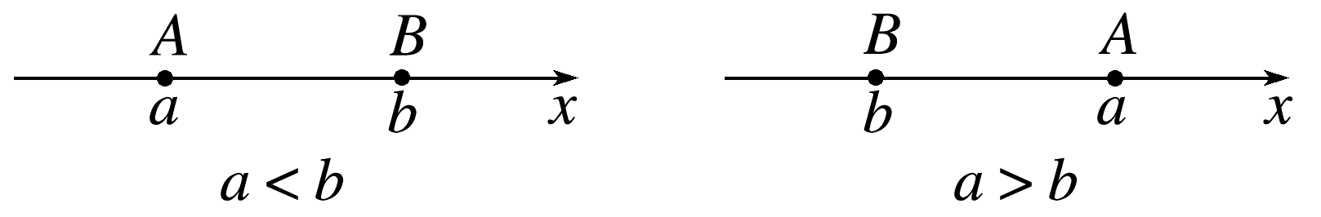
在初中，我们知道数轴上的点与实数一一对应，所以可以利用数轴上点的位置关系来规定实数的大小关系，具体是如何规定的呢？
问题
1
提示 设a，b是两个实数，它们在数轴上所对应的点分别是A，B.那么，当点A在点B的左边时，a<b；当点A在点B的右边时，a>b.

Slide 7
知识梳理
基本事实
依据 | a>b⇔______ a=b⇔______ a<b⇔______
结论 | 要比较两个实数的大小，可以转化为比较它们的___与___的大小
a-b>0
a-b=0
a-b<0
差
0

Slide 8
注意点
(1)利用作差法比较大小，只需判断差的符号，通常将差化为完全平方的形式或多个因式的积的形式.
(2)对于某些问题也可采用取中间值的方法比较大小.

Slide 9
(课本例3)比较两数(a²+1)²与a⁴+a²+1的大小.
例1
解：
因为(a²+1)²-(a⁴+a²+1)=a⁴+2a²+1-a⁴-a²-1=a².
当a=0时，a²=0，所以(a²+1)²=a⁴+a²+1；
当a≠0时，a²>0，所以(a²+1)²>a⁴+a²+1.

Slide 10
已知a，b均为正实数.试利用作差法比较a³+b³与a²b+ab²的大小.
例1
解：
∵a³+b³-(a²b+ab²)
=(a³-a²b)+(b³-ab²)
=a²(a-b)+b²(b-a)
=(a-b)(a²-b²)=(a-b)²(a+b).
当a=b时，a-b=0，a³+b³=a²b+ab²；
当a≠b时，(a-b)²>0，a+b>0，
a³+b³>a²b+ab².
综上所述，a³+b³≥a²b+ab².

Slide 11
若a>0，b>0，则比较a⁵+b⁵与a³b²+a²b³的大小.
延伸探究1
解：
(a⁵+b⁵)-(a³b²+a²b³)
=a⁵-a³b²+b⁵-a²b³
=a³(a²-b²)+b³(b²-a²)=(a²-b²)(a³-b³)
=(a-b)²(a+b)(a²+ab+b²).
∵a>0，b>0，
∴(a-b)²≥0，a+b>0，a²+ab+b²>0.
∴a⁵+b⁵≥a³b²+a²b³.

Slide 12
对于a^{n}+b^{n}，你能有一个更具一般性的猜想吗？
延伸探究2
解：
若a>0，b>0，n>r，n，r∈N*，
则a^{n}+b^{n}≥a^{r}b^{n-r}+a^{n-r}b^{r}.

Slide 13
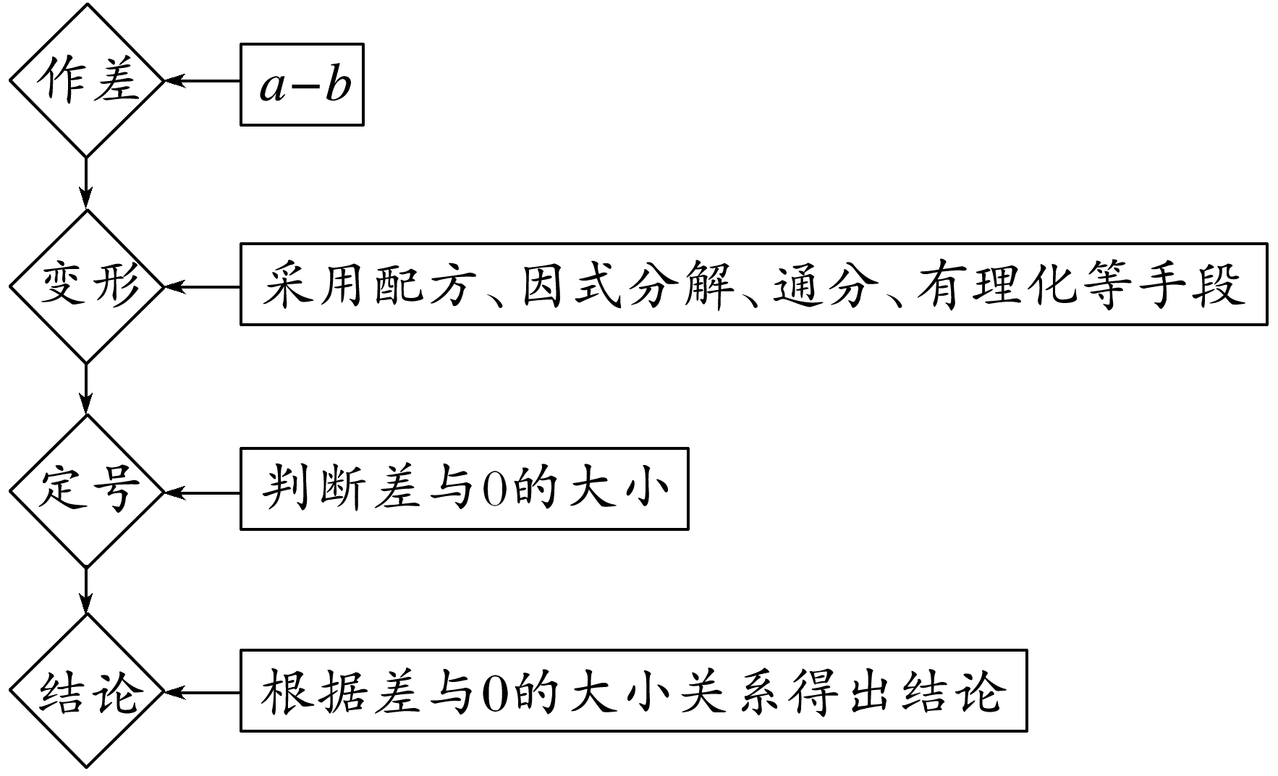
反思感悟
作差法比较两个实数a，b大小的基本步骤

Slide 14

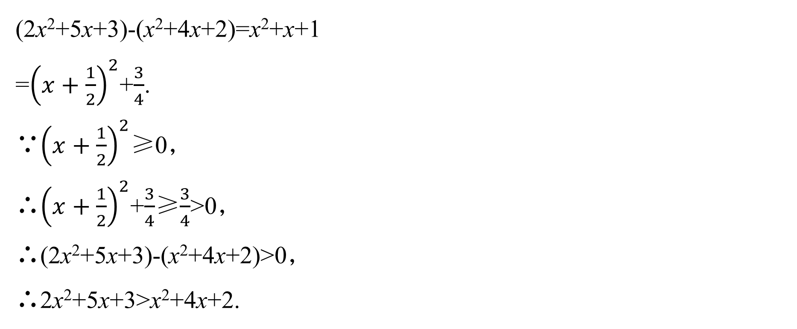
比较2x²+5x+3与x²+4x+2的大小.
跟踪训练1
解：
(2x²+5x+3)-(x²+4x+2)=x²+x+1
=${\left(x+\frac{1}{2}\right)}^{2}$+$\frac{3}{4}$.
∵${\left(x+\frac{1}{2}\right)}^{2}$≥0，
∴${\left(x+\frac{1}{2}\right)}^{2}$+$\frac{3}{4}$≥$\frac{3}{4}$>0，
∴(2x²+5x+3)-(x²+4x+2)>0，
∴2x²+5x+3>x²+4x+2.

Slide 15
02
不等式的性质

Slide 16
你能根据下列等式的性质，类比出不等式的性质吗？
(1)如果a=b，那么b=a；
(2)如果a=b，b=c，那么a=c；
(3)如果a=b，那么a±c=b±c；
(4)如果a=b，那么ac=bc.
问题
2
提示 (1)如果a>b，那么b<a；
(2)如果a>b，b>c，那么a>c；
(3)如果a>b，那么a+c>b+c；
(4)如果a>b，若c>0，那么ac>bc，若c<0，则ac<bc.

Slide 17
知识梳理
不等式的性质
性质 | 别名 | 性质内容 | 注意
1 | 对称性 | a>b⇔b___a | ⇔
2 | 传递性 | a>b，b>c⇒a>c | _______
3 | 可加性 | a>b⇔a+c___b+c | _____
4 | 可乘性 | a>b，c>0⇒______ a>b，c<0⇒______ | c的符号
5 | 同向可加性 | a>b，c>d⇒_________ | 同向
6 | 同向同正可乘性 | a>b>0，c>d>0⇒______ | 同向
<
不可逆
>
可逆
ac>bc
ac<bc
a+c>b+d
ac>bd

Slide 18
注意点
(1)可加性是不等式中移项的根据.
(2)应用同向可加性时，应注意“同向”.
(3)同向同正可乘性应注意数的正负.

Slide 19
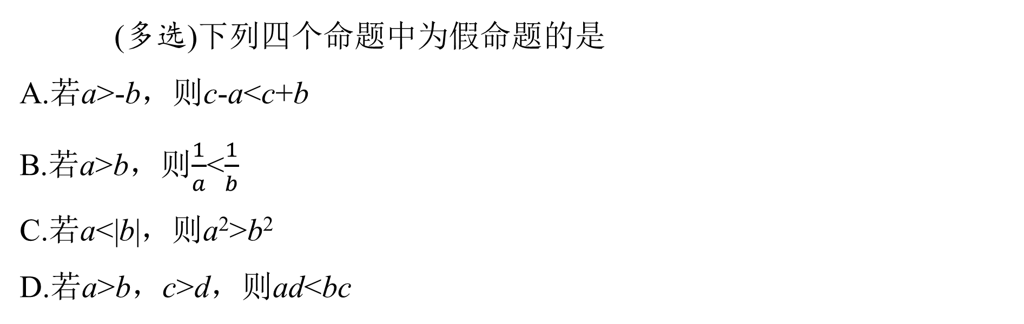
(多选)下列四个命题中为假命题的是
A.若a>-b，则c-a<c+b
B.若a>b，则$\frac{1}{a}$<$\frac{1}{b}$
C.若a<|b|，则a²>b²
D.若a>b，c>d，则ad<bc
例2
√
√
√

Slide 20
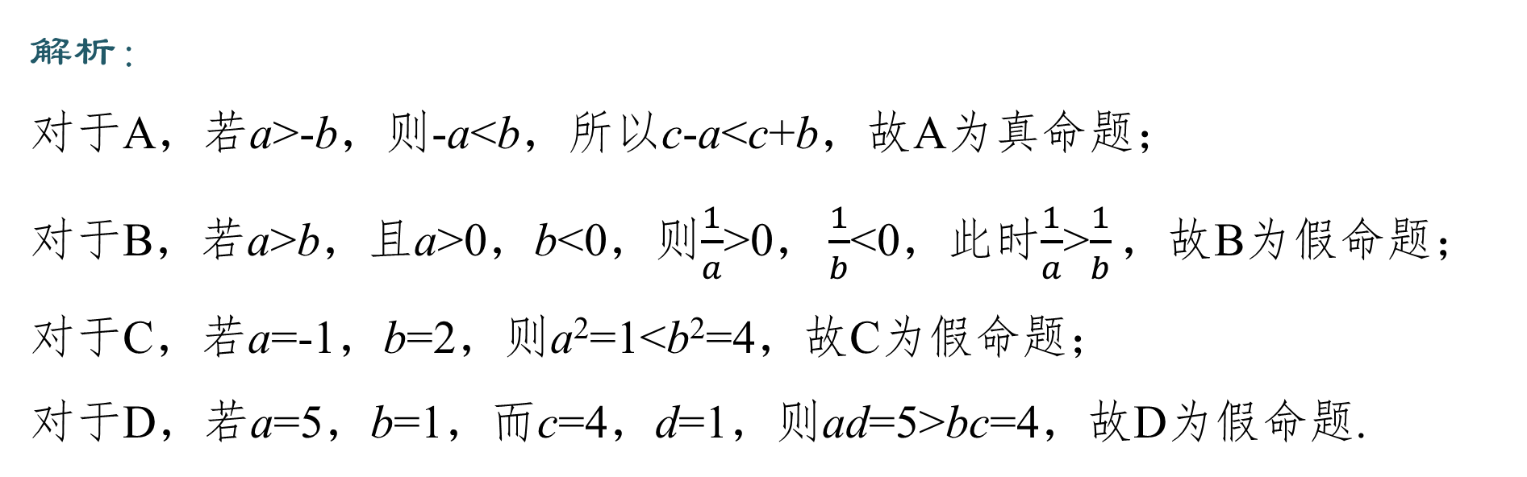
解析：
对于A，若a>-b，则-a<b，所以c-a<c+b，故A为真命题；
对于B，若a>b，且a>0，b<0，则$\frac{1}{a}$>0$，\frac{1}{b}$<0，此时$\frac{1}{a}$>$\frac{1}{b}，$故B为假命题；
对于C，若a=-1，b=2，则a²=1<b²=4，故C为假命题；
对于D，若a=5，b=1，而c=4，d=1，则ad=5>bc=4，故D为假命题.

Slide 21
反思感悟
利用不等式性质判断命题真假的注意点
(1)运用不等式的性质判断时，要注意不等式成立的条件，不要弱化条件，尤其是不能随意捏造性质.
(2)也可采用特殊值法进行排除，注意取值一定要遵循以下原则：一是满足题设条件；二是取值要简单，便于验证计算.

Slide 22
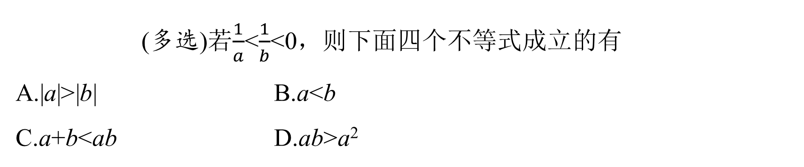
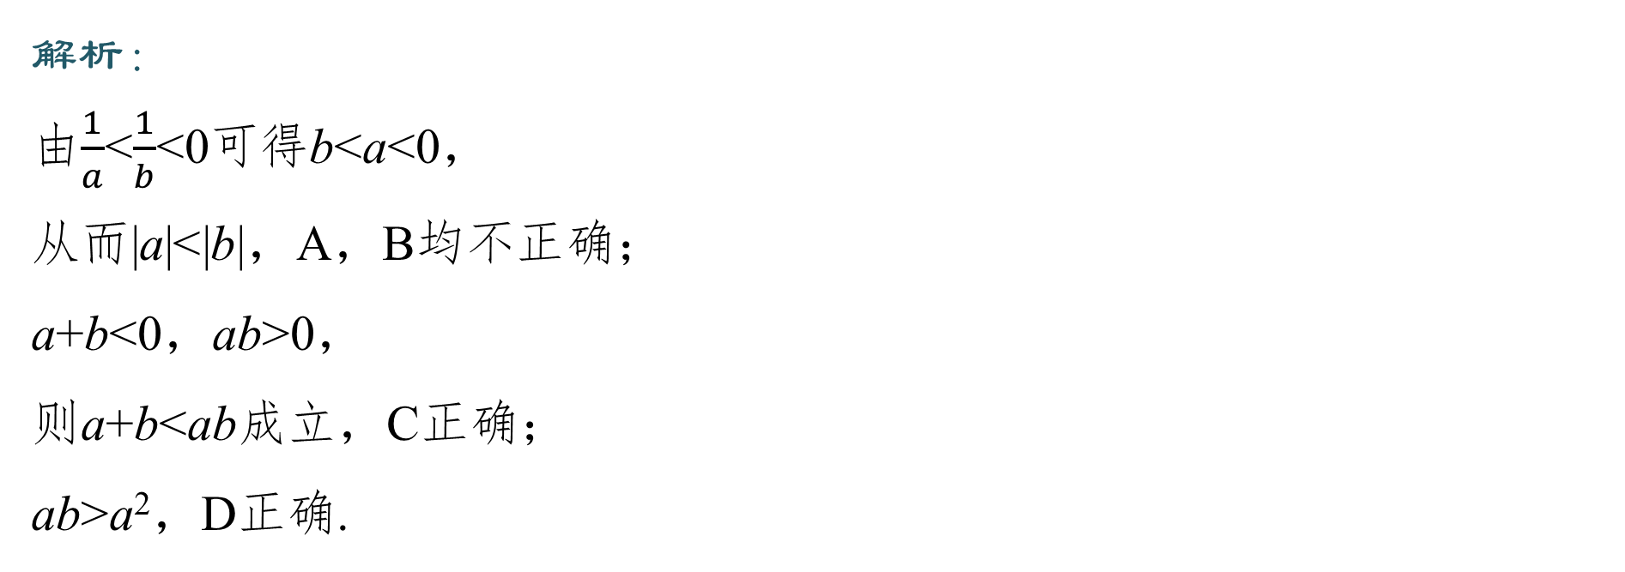
(多选)若$\frac{1}{a}$<$\frac{1}{b}$<0，则下面四个不等式成立的有
A.|a|>|b| B.a<b
C.a+b<ab D.ab>a²
跟踪训练2
√
√
解析：
由$\frac{1}{a}$<$\frac{1}{b}$<0可得b<a<0，
从而|a|<|b|，A，B均不正确；
a+b<0，ab>0，
则a+b<ab成立，C正确；
ab>a²，D正确.

Slide 23
利用不等式性质证明不等式
03

Slide 24
(课本例2)已知a>b，c<d，求证：a-c>b-d.
例3
证明：
方法一 由a>b，得a-b>0；由c<b，得d-c>0.
因为(a-c)-(b-d)=(a-b)+(d-c)>0，
所以a-c>b-d.
方法二 因为c<d，所以-c>-d.
又因为a>b，所以a+(-c)>b+(-d).
即a-c>b-d.

Slide 25
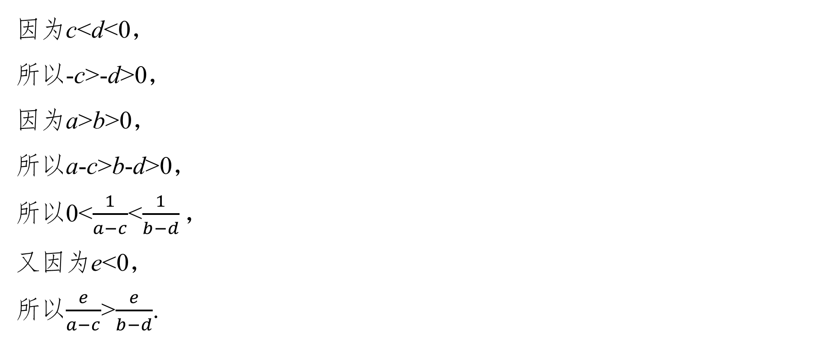
已知a>b>0，c<d<0，e<0，求证：$\frac{e}{a−c}$>$\frac{e}{b−d}$.
例3
证明：
因为c<d<0，
所以-c>-d>0，
因为a>b>0，
所以a-c>b-d>0，
所以0<$\frac{1}{a−c}$<$\frac{1}{b−d}，$
又因为e<0，
所以$\frac{e}{a−c}$>$\frac{e}{b−d}$.

Slide 26
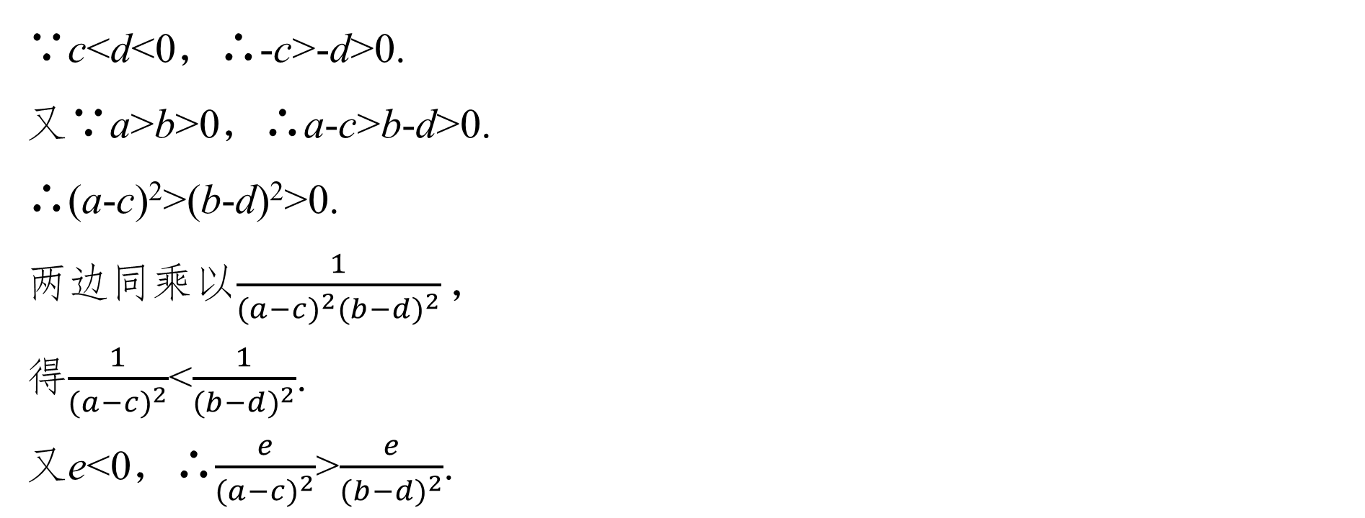
若a>b>0，c<d<0，e<0，求证：$\frac{e}{(a−c)^{2}}$>$\frac{e}{(b−d)^{2}}$.
延伸探究
证明：
∵c<d<0，∴-c>-d>0.
又∵a>b>0，∴a-c>b-d>0.
∴(a-c)²>(b-d)²>0.
两边同乘以$\frac{1}{(a−c)^{2}(b−d)^{2}}，$
得$\frac{1}{(a−c)^{2}}$<$\frac{1}{(b−d)^{2}}$.
又e<0，∴$\frac{e}{(a−c)^{2}}$>$\frac{e}{(b−d)^{2}}$.

Slide 27
反思感悟
利用不等式的性质证明不等式的注意事项
(1)利用不等式的性质及其推论可以证明一些不等式.解决此类问题一定要在理解的基础上，记准、记熟不等式的性质并注意在解题中灵活准确地加以应用.
(2)应用不等式的性质进行推导时，应注意紧扣不等式的性质成立的条件，且不可省略条件或跳步推导，更不能随意构造性质与法则.

Slide 28
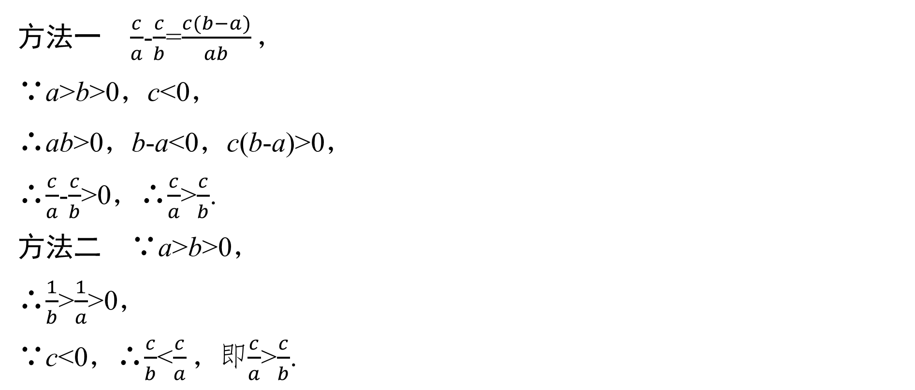
已知a>b>0，c<0，证明：$\frac{c}{a}$>$\frac{c}{b}$.
跟踪训练3
证明：
方法一 $\frac{c}{a}$-$\frac{c}{b}$=$\frac{c(b−a)}{ab}，$
∵a>b>0，c<0，
∴ab>0，b-a<0，c(b-a)>0，
∴$\frac{c}{a}$-$\frac{c}{b}$>0，∴$\frac{c}{a}$>$\frac{c}{b}$.
方法二 ∵a>b>0，
∴$\frac{1}{b}$>$\frac{1}{a}$>0，
∵c<0，∴$\frac{c}{b}$<$\frac{c}{a}，$即$\frac{c}{a}$>$\frac{c}{b}$.

Slide 29
利用不等式性质求代数式范围
04

Slide 30
已知-1<x<4，2<y<3.
(1)求x-y的取值范围；
例4
解：
因为-1<x<4，2<y<3，
所以-3<-y<-2，所以-4<x-y<2.
(2)求3x+2y的取值范围.
解：
由-1<x<4，2<y<3，得-3<3x<12，
4<2y<6，所以1<3x+2y<18.

Slide 31
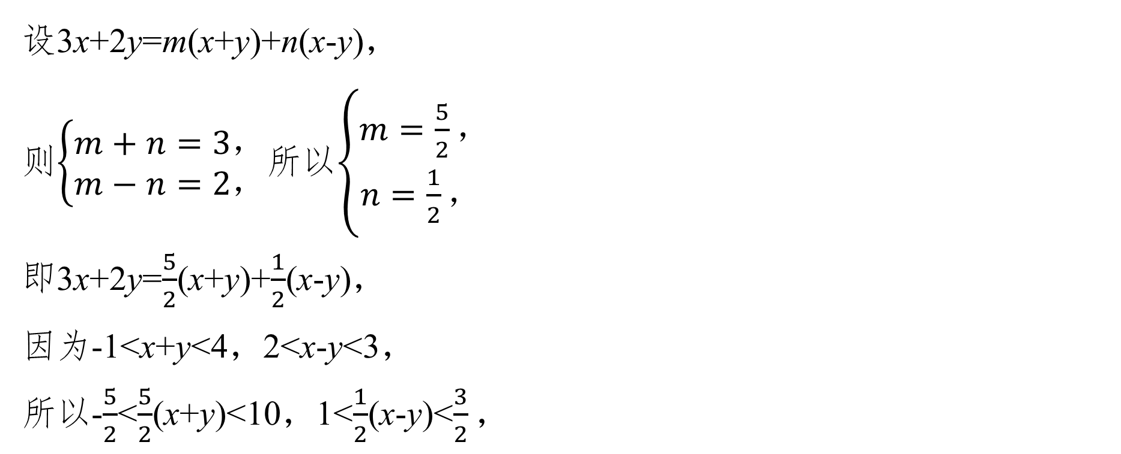
若将本例条件改为-1<x+y<4，2<x-y<3，求3x+2y的取值范围.
延伸探究
解：
设3x+2y=m(x+y)+n(x-y)，
则$\left\{\begin{matrix}m+n=3， \\ m−n=2，\end{matrix}\right.$所以$\left\{\begin{matrix}m=\frac{5}{2}， \\ n=\frac{1}{2}， \end{matrix}\right.$
即3x+2y=$\frac{5}{2}$(x+y)+$\frac{1}{2}$(x-y)，
因为-1<x+y<4，2<x-y<3，
所以-$\frac{5}{2}$<$\frac{5}{2}$(x+y)<10，1<$\frac{1}{2}$(x-y)<$\frac{3}{2}，$

Slide 32
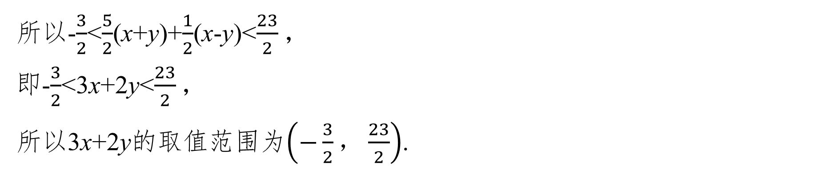
若将本例条件改为-1<x+y<4，2<x-y<3，求3x+2y的取值范围.
延伸探究
解：
所以-$\frac{3}{2}$<$\frac{5}{2}$(x+y)+$\frac{1}{2}$(x-y)<$\frac{23}{2}，$
即-$\frac{3}{2}$<3x+2y<$\frac{23}{2}，$
所以3x+2y的取值范围为$\left(−\frac{3}{2}，\frac{23}{2}\right)$.

Slide 33
反思感悟
利用不等式的性质求取值范围的策略
(1)建立待求范围的整体与已知范围的整体的关系，最后利用不等式的性质进行运算，求得待求的范围.
(2)同向不等式的两边可以相加，这种转化不是等价变形，如果在解题过程中多次使用这种转化，就有可能扩大其取值范围.

Slide 34
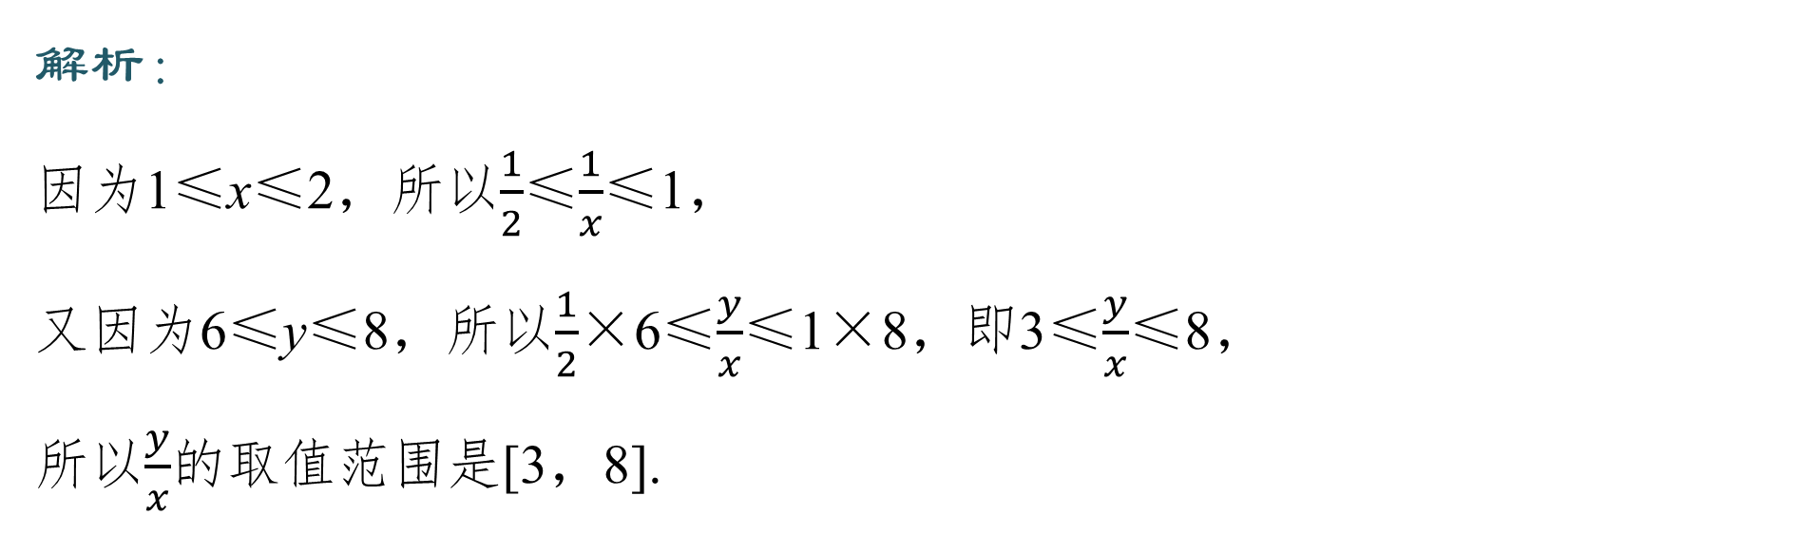
设实数x，y满足1≤x≤2，6≤y≤8，则$\frac{y}{x}$的取值范围是 .
[3，8]
跟踪训练4
解析：
因为1≤x≤2，所以$\frac{1}{2}$≤$\frac{1}{x}$≤1，
又因为6≤y≤8，所以$\frac{1}{2}$×6≤$\frac{y}{x}$≤1×8，即3≤$\frac{y}{x}$≤8，
所以$\frac{y}{x}$的取值范围是[3，8].

Slide 35
课堂小结
1.知识清单：
(1)作差法比较大小.
(2)不等式的性质.
(3)利用不等式性质证明不等式.
(4)利用不等式性质求代数式的范围.
2.方法归纳：作差法、特殊值法.
3.常见误区：注意不等式性质的单向性或双向性，即每条性质是否具有可逆性.

Slide 36
课时对点练
05

Slide 37
对一对
题号 | 1 | 2 | 3 | 4 | 5 | 6 | 7 | 8
答案 | B | D | A | BD | B | C | AD | a>b
题号 | 9 | 11 | 12 | 13 | 15 | 16
答案 | (2，5) | A | AC | 9 | C | D
答案
1
2
3
4
5
6
7
8
9
10
11
12
13
14
15
16

Slide 38
10.
(1)∵a<b，∴a-b<0，
又c<0，∴(a-b)c>0.
(2)∵-1<b<0，∴0<b²<1，
∴1>b²>0>b>-1，
又a<0，∴a<ab²<ab.
答案
1
2
3
4
5
6
7
8
9
10
11
12
13
14
15
16

Slide 39
14.
(1)因为-1<a<1，0<b<1，
所以-1<a+b<2.
当-1<a<0时，则-1<ab<0，
当0<a<1时，则0<ab<1，
又当a=0时，ab=0，
综上，-1<ab<1.
答案
1
2
3
4
5
6
7
8
9
10
11
12
13
14
15
16

Slide 40
14.
(2)因为1+ab-(a+b)=(1-a)(1-b)，
又-1<a<1，0<b<1，
则0<1-a<2，0<1-b<1，
所以1+ab-(a+b)=(1-a)(1-b)>0，所以1+ab>a+b.
答案
1
2
3
4
5
6
7
8
9
10
11
12
13
14
15
16

Slide 41
基础巩固
1.M=2a(a-1)，N=(a+1)(a-1)，则M，N的大小关系为
A.M>N B.M≥N
C.M≤N D.M<N
√
解析：
因为M=2a(a-1)，N=(a+1)(a-1)，
所以M-N=2a(a-1)-(a+1)(a-1)
=a²-2a+1=(a-1)²≥0，
所以M≥N.
答案
1
2
3
4
5
6
7
8
9
10
11
12
13
14
15
16

Slide 42
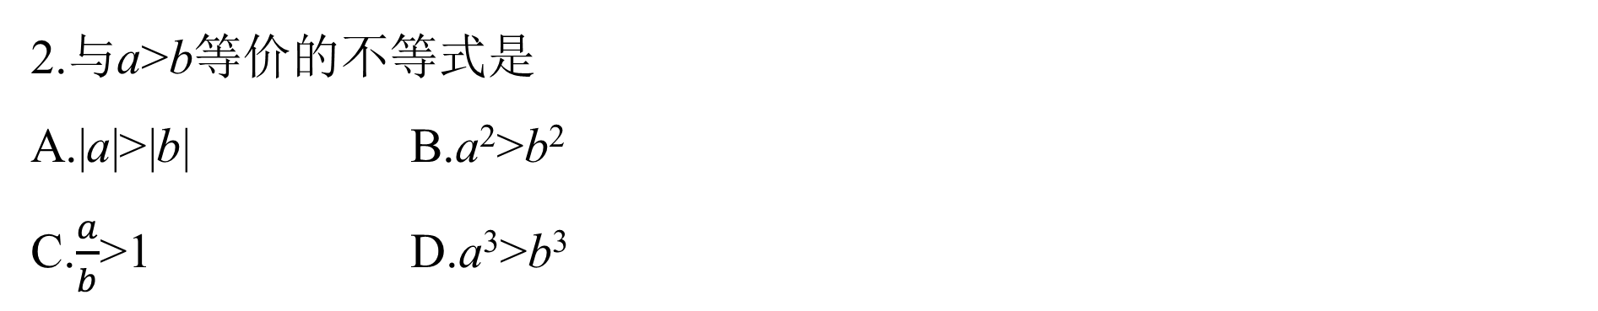
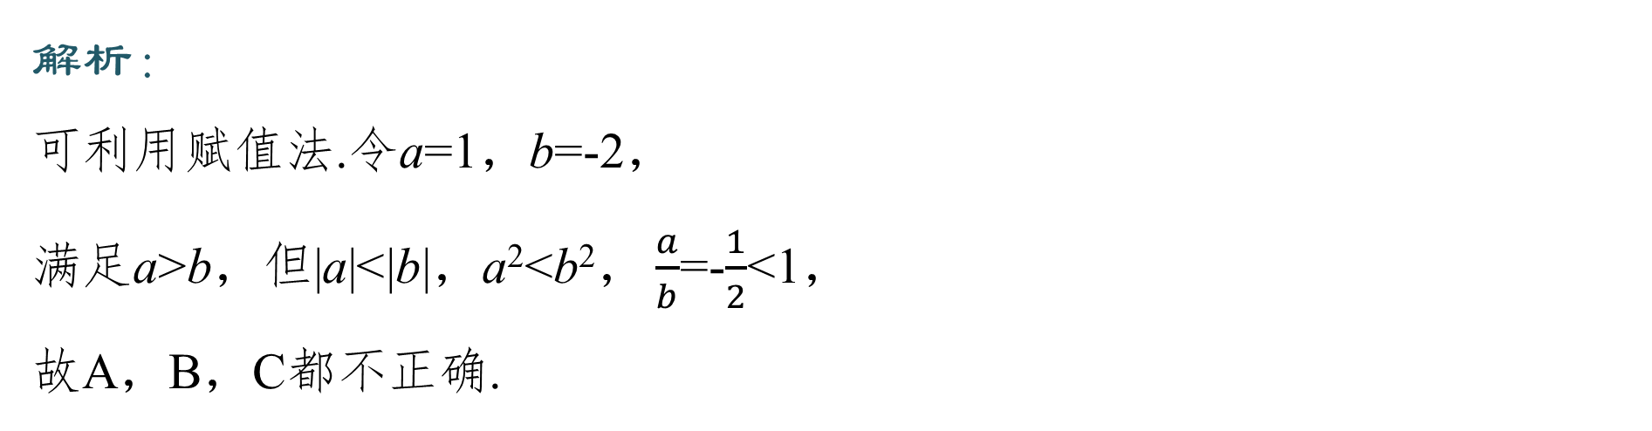
2.与a>b等价的不等式是
A.|a|>|b| B.a²>b²
C.$\frac{a}{b}$>1 D.a³>b³
√
解析：
可利用赋值法.令a=1，b=-2，
满足a>b，但|a|<|b|，a²<b²$，\frac{a}{b}$=-$\frac{1}{2}$<1，
故A，B，C都不正确.
答案
1
2
3
4
5
6
7
8
9
10
11
12
13
14
15
16

Slide 43
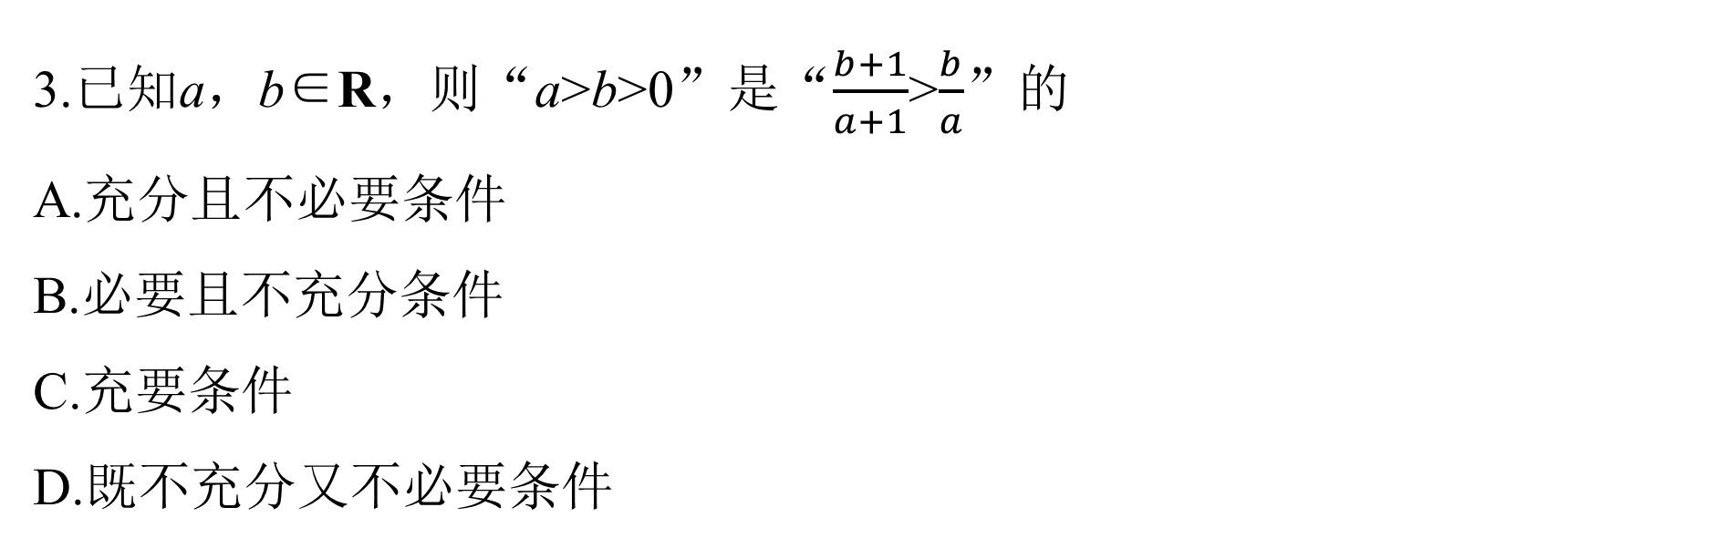
3.已知a，b∈R，则“a>b>0”是“$\frac{b+1}{a+1}$>$\frac{b}{a}$”的
A.充分且不必要条件
B.必要且不充分条件
C.充要条件
D.既不充分又不必要条件
√
答案
1
2
3
4
5
6
7
8
9
10
11
12
13
14
15
16

Slide 44
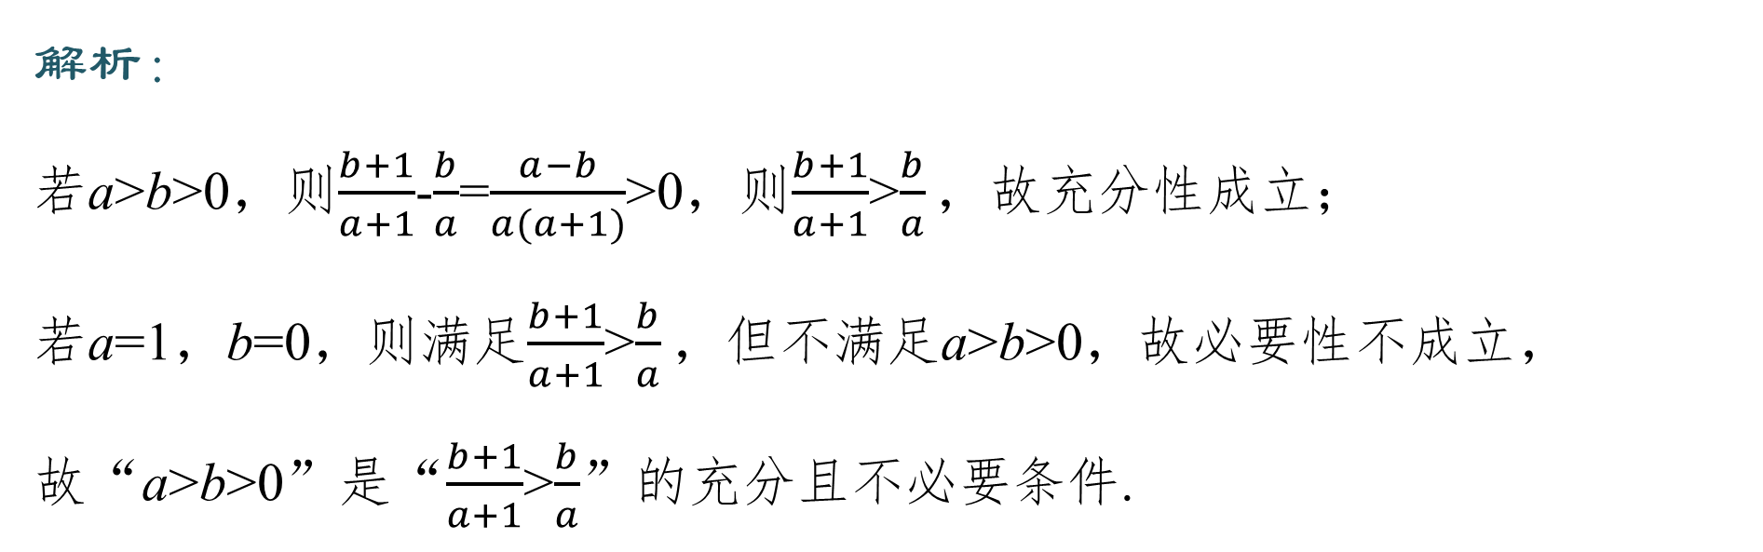
解析：
若a>b>0，则$\frac{b+1}{a+1}$-$\frac{b}{a}$=$\frac{a−b}{a(a+1)}$>0，则$\frac{b+1}{a+1}$>$\frac{b}{a}，$故充分性成立；
若a=1，b=0，则满足$\frac{b+1}{a+1}$>$\frac{b}{a}，$但不满足a>b>0，故必要性不成立，
故“a>b>0”是“$\frac{b+1}{a+1}$>$\frac{b}{a}$”的充分且不必要条件.
答案
1
2
3
4
5
6
7
8
9
10
11
12
13
14
15
16

Slide 45
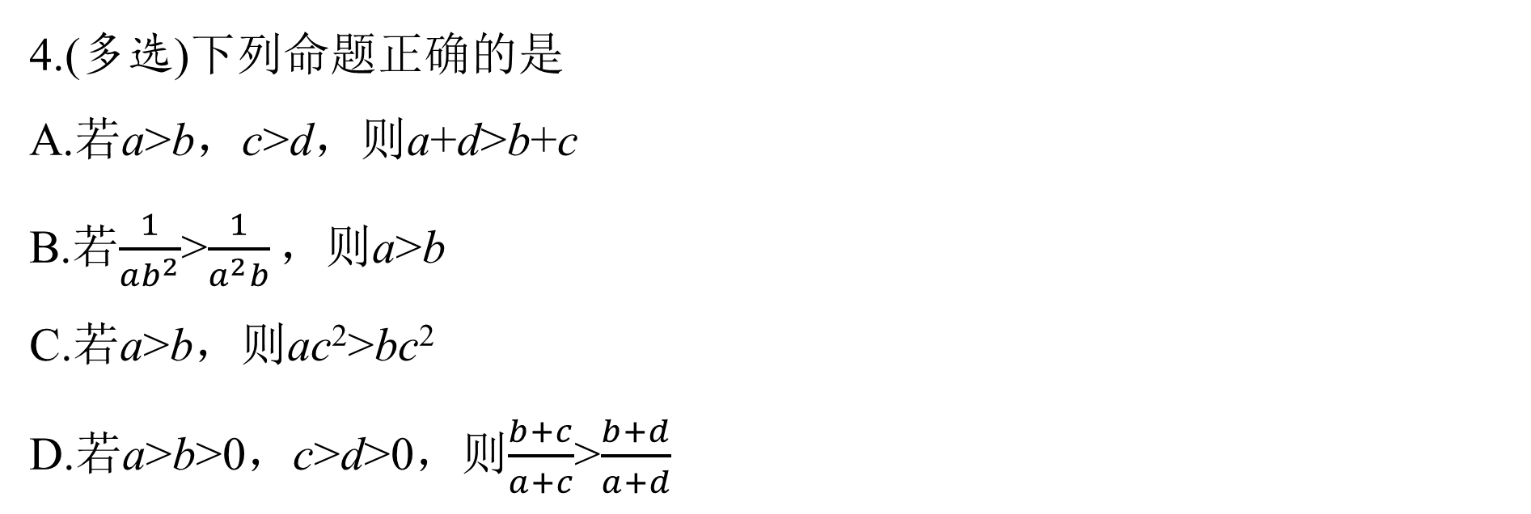
4.(多选)下列命题正确的是
A.若a>b，c>d，则a+d>b+c
B.若$\frac{1}{ab^{2}}$>$\frac{1}{a^{2}b}，$则a>b
C.若a>b，则ac²>bc²
D.若a>b>0，c>d>0，则$\frac{b+c}{a+c}$>$\frac{b+d}{a+d}$
√
√
答案
1
2
3
4
5
6
7
8
9
10
11
12
13
14
15
16

Slide 46
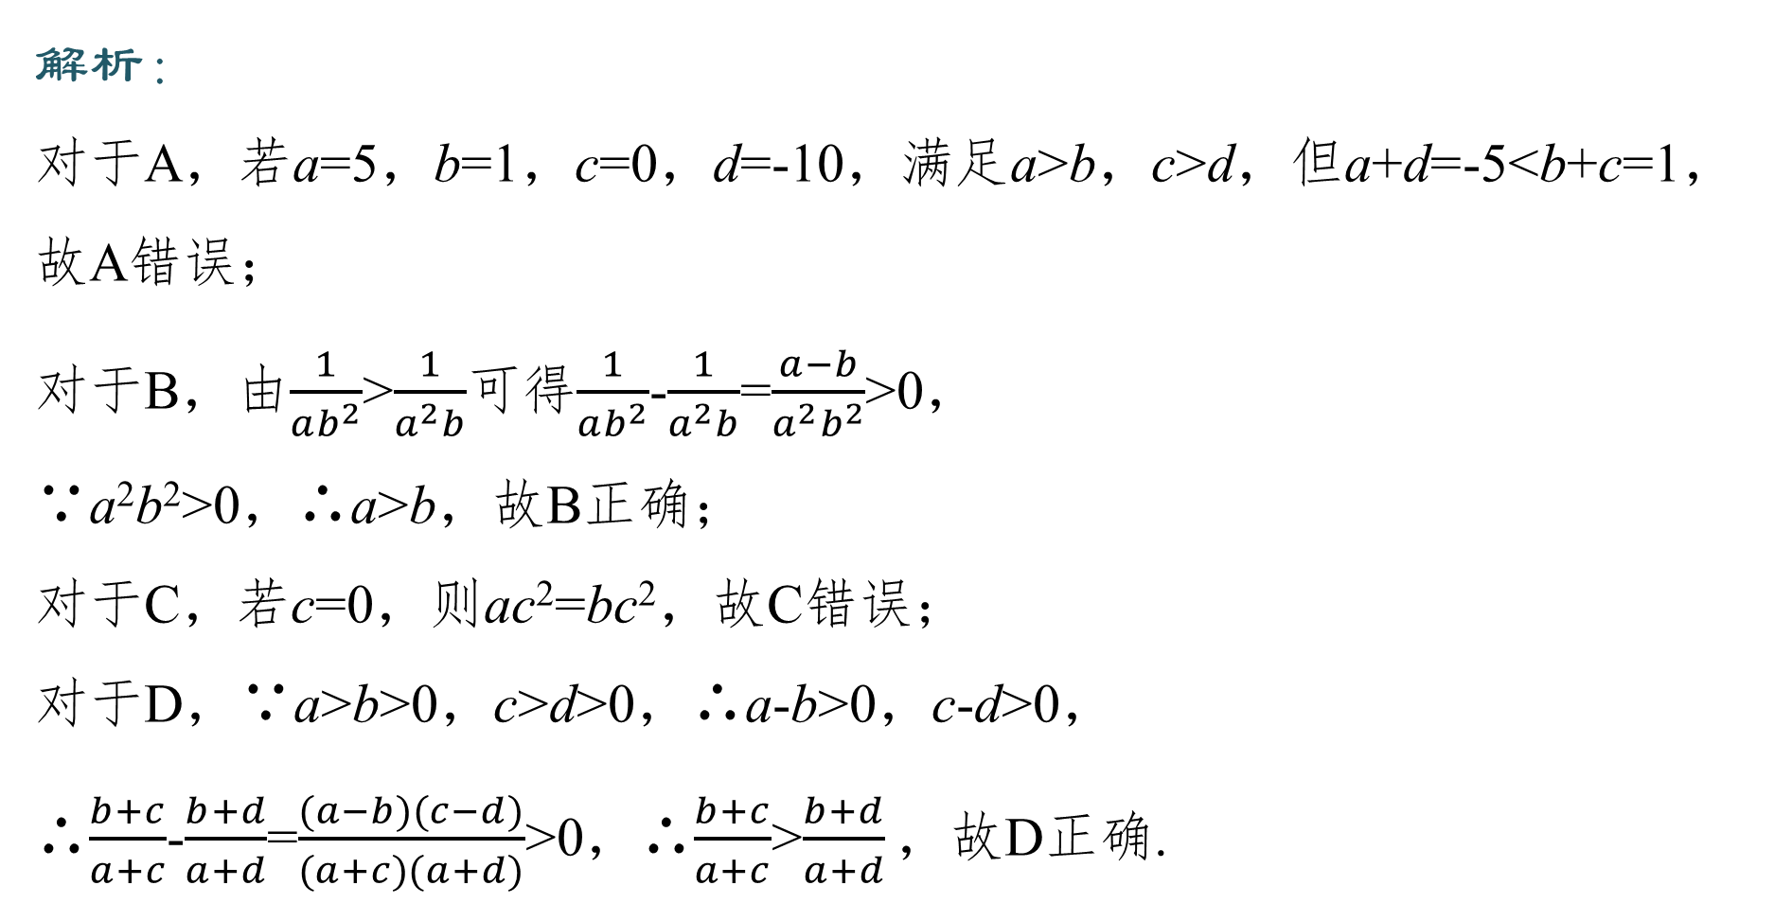
解析：
对于A，若a=5，b=1，c=0，d=-10，满足a>b，c>d，但a+d=-5<b+c=1，故A错误；
对于B，由$\frac{1}{ab^{2}}$>$\frac{1}{a^{2}b}$可得$\frac{1}{ab^{2}}$-$\frac{1}{a^{2}b}$=$\frac{a−b}{a^{2}b^{2}}$>0，
∵a²b²>0，∴a>b，故B正确；
对于C，若c=0，则ac²=bc²，故C错误；
对于D，∵a>b>0，c>d>0，∴a-b>0，c-d>0，
∴$\frac{b+c}{a+c}$-$\frac{b+d}{a+d}$=$\frac{(a−b)(c−d)}{(a+c)(a+d)}$>0，∴$\frac{b+c}{a+c}$>$\frac{b+d}{a+d}，$故D正确.
答案
1
2
3
4
5
6
7
8
9
10
11
12
13
14
15
16

Slide 47
5.已知0<a₁<1，0<a₂<1，记M=a₁a₂，N=a₁+a₂-1，则M与N的大小关系是
A.M<N B.M>N
C.M=N D.M≥N
√
解析：
∵0<a₁<1，0<a₂<1，
∴-1<a₁-1<0，-1<a₂-1<0，
∴M-N=a₁a₂-(a₁+a₂-1)=a₁a₂-a₁-a₂+1
=a₁(a₂-1)-(a₂-1)=(a₁-1)(a₂-1)>0，
∴M>N.
答案
1
2
3
4
5
6
7
8
9
10
11
12
13
14
15
16

Slide 48
6.若1<a<3，-4<b<2，那么a-|b|的取值范围是
A.-3<a-|b|≤3 B.-3<a-|b|<5
C.-3<a-|b|<3 D.1<a-|b|<4
√
解析：
∵-4<b<2，∴0≤|b|<4，
∴-4<-|b|≤0.
又∵1<a<3，∴-3<a-|b|<3.
答案
1
2
3
4
5
6
7
8
9
10
11
12
13
14
15
16

Slide 49
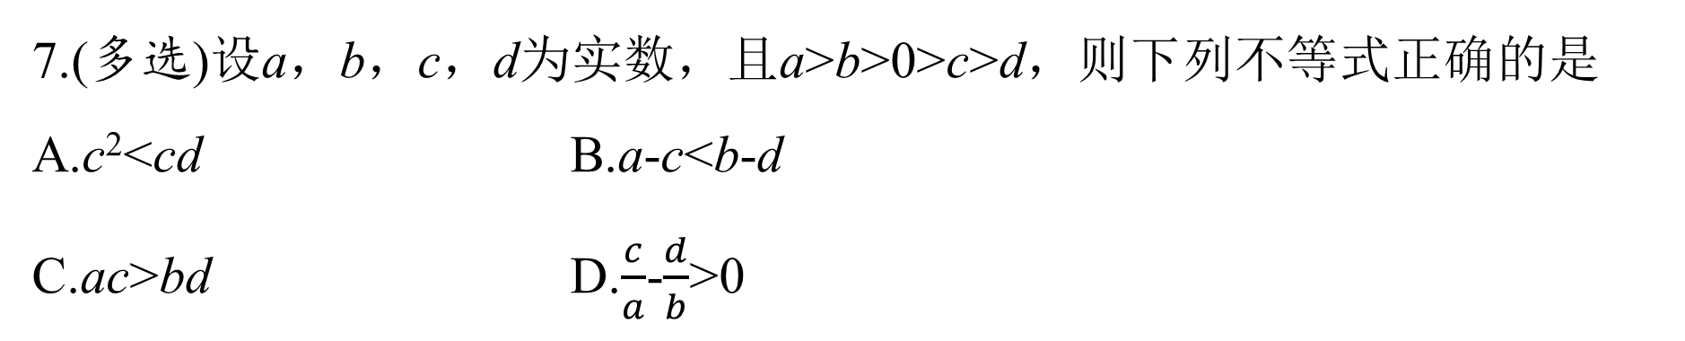
7.(多选)设a，b，c，d为实数，且a>b>0>c>d，则下列不等式正确的是
A.c²<cd B.a-c<b-d
C.ac>bd D.$\frac{c}{a}$-$\frac{d}{b}$>0
√
√
答案
1
2
3
4
5
6
7
8
9
10
11
12
13
14
15
16

Slide 50
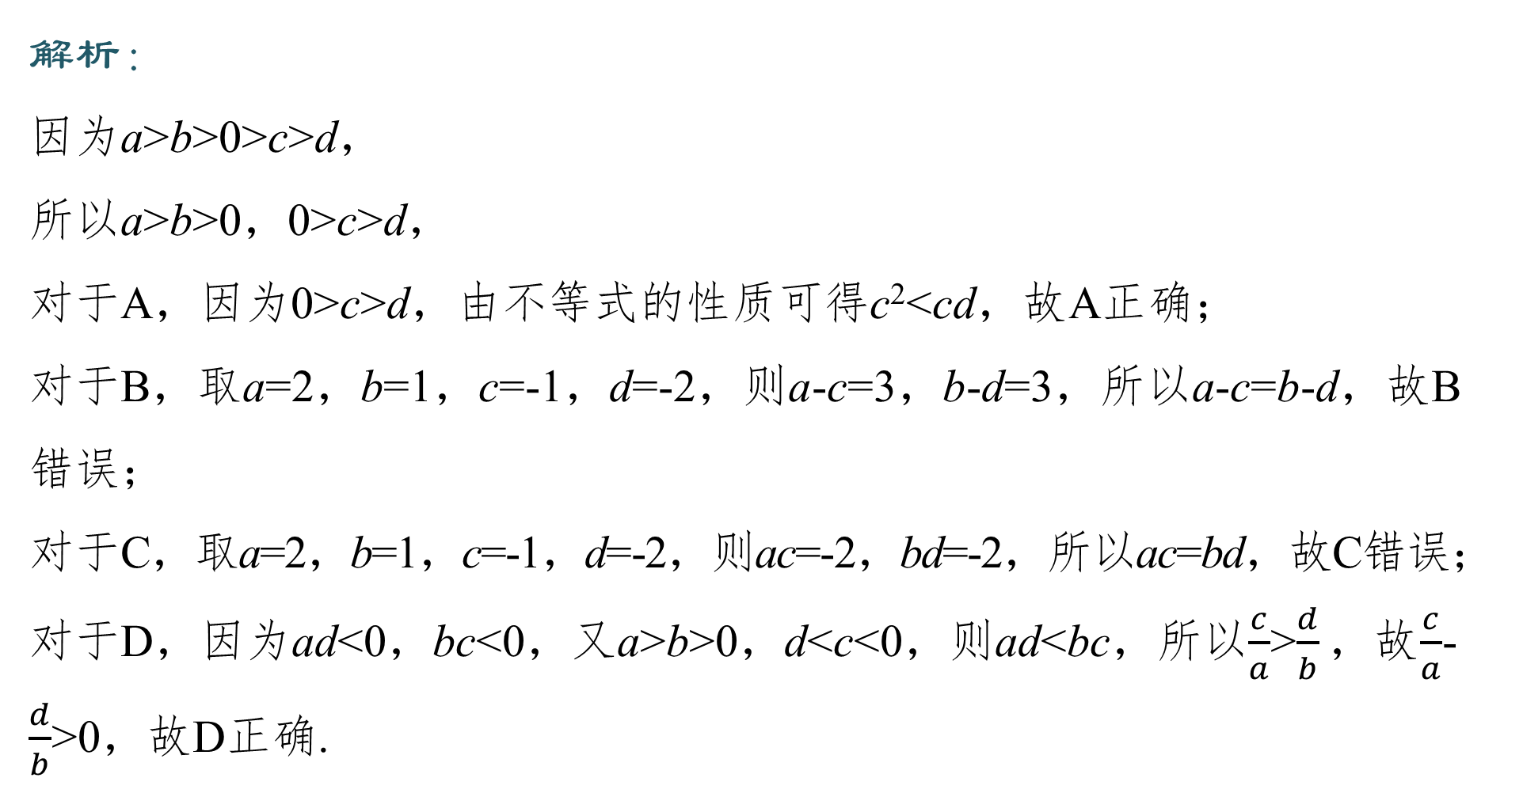
解析：
因为a>b>0>c>d，
所以a>b>0，0>c>d，
对于A，因为0>c>d，由不等式的性质可得c²<cd，故A正确；
对于B，取a=2，b=1，c=-1，d=-2，则a-c=3，b-d=3，所以a-c=b-d，故B错误；
对于C，取a=2，b=1，c=-1，d=-2，则ac=-2，bd=-2，所以ac=bd，故C错误；
对于D，因为ad<0，bc<0，又a>b>0，d<c<0，则ad<bc，所以$\frac{c}{a}$>$\frac{d}{b}，$故$\frac{c}{a}$-$\frac{d}{b}$>0，故D正确.
答案
1
2
3
4
5
6
7
8
9
10
11
12
13
14
15
16

Slide 51
8.已知a=(x+2)(x+3)，b=(x+1)(x+4)，则a与b的大小关系为 .
a>b
解析：
由a=(x+2)(x+3)，b=(x+1)(x+4)，得a-b=(x+2)(x+3)-(x+1)(x+4)=2>0，
所以a>b.
答案
1
2
3
4
5
6
7
8
9
10
11
12
13
14
15
16

Slide 52
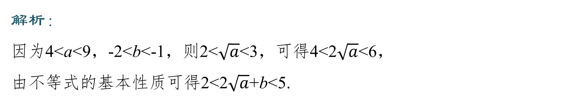
9.已知4<a<9，-2<b<-1，则2$\sqrt{a}$+b的取值范围是 .
(2，5)
解析：
因为4<a<9，-2<b<-1，则2<$\sqrt{a}$<3，可得4<2$\sqrt{a}$<6，
由不等式的基本性质可得2<2$\sqrt{a}$+b<5.
答案
1
2
3
4
5
6
7
8
9
10
11
12
13
14
15
16

Slide 53
10.利用不等式的性质证明下列不等式：
(1)若a<b，c<0，则(a-b)c>0；
证明：
∵a<b，∴a-b<0，
又c<0，∴(a-b)c>0.
(2)若a<0，-1<b<0，则a<ab²<ab.
证明：
∵-1<b<0，∴0<b²<1，
∴1>b²>0>b>-1，
又a<0，∴a<ab²<ab.
答案
1
2
3
4
5
6
7
8
9
10
11
12
13
14
15
16

Slide 54
综合运用
11.有外表相同、重量不同的四个小球，它们的重量分别是a，b，c，d，已知a+b=c+d，a+d>b+c，a+c<b，则这四个小球由重到轻的排列顺序是
A.d>b>a>c B.b>c>d>a
C.d>b>c>a D.c>a>d>b
√
答案
1
2
3
4
5
6
7
8
9
10
11
12
13
14
15
16

Slide 55
解析：
∵a+b=c+d，a+d>b+c，
∴a+d+(a+b)>b+c+(c+d)，即a>c.
∴b<d.又a+c<b，∴a<b.
综上可得，d>b>a>c.
答案
1
2
3
4
5
6
7
8
9
10
11
12
13
14
15
16

Slide 56
12.(多选)已知-5≤a-b≤4，2≤2a+b≤8，则
A.-1≤a≤4 B.0≤b≤4
C.-28≤2a-5b≤14 D.ab的最大值为24
√
√
答案
1
2
3
4
5
6
7
8
9
10
11
12
13
14
15
16

Slide 57
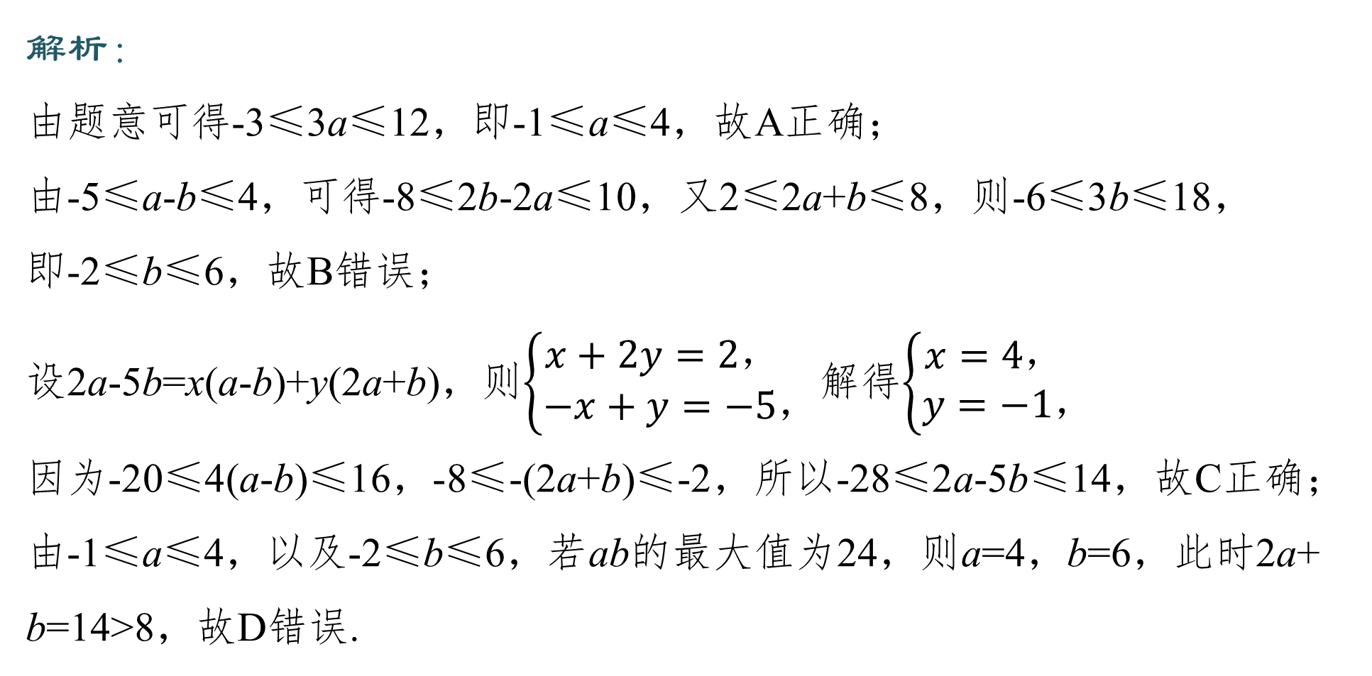
解析：
由题意可得-3≤3a≤12，即-1≤a≤4，故A正确；
由-5≤a-b≤4，可得-8≤2b-2a≤10，又2≤2a+b≤8，则-6≤3b≤18，
即-2≤b≤6，故B错误；
设2a-5b=x(a-b)+y(2a+b)，则$\left\{\begin{matrix}x+2y=2， \\ −x+y=−5，\end{matrix}\right.$解得$\left\{\begin{matrix}x=4， \\ y=−1，\end{matrix}\right.$
因为-20≤4(a-b)≤16，-8≤-(2a+b)≤-2，所以-28≤2a-5b≤14，故C正确；
由-1≤a≤4，以及-2≤b≤6，若ab的最大值为24，则a=4，b=6，此时2a+
b=14>8，故D错误.
答案
1
2
3
4
5
6
7
8
9
10
11
12
13
14
15
16

Slide 58
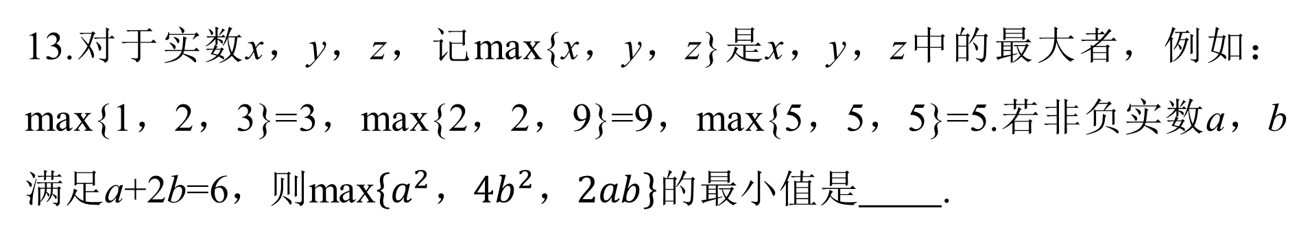
13.对于实数x，y，z，记max{x，y，z}是x，y，z中的最大者，例如：max{1，2，3}=3，max{2，2，9}=9，max{5，5，5}=5.若非负实数a，b满足a+2b=6，则max$\left\{a^{2}，4b^{2}，2ab\right\}$的最小值是 .
9
答案
1
2
3
4
5
6
7
8
9
10
11
12
13
14
15
16

Slide 59
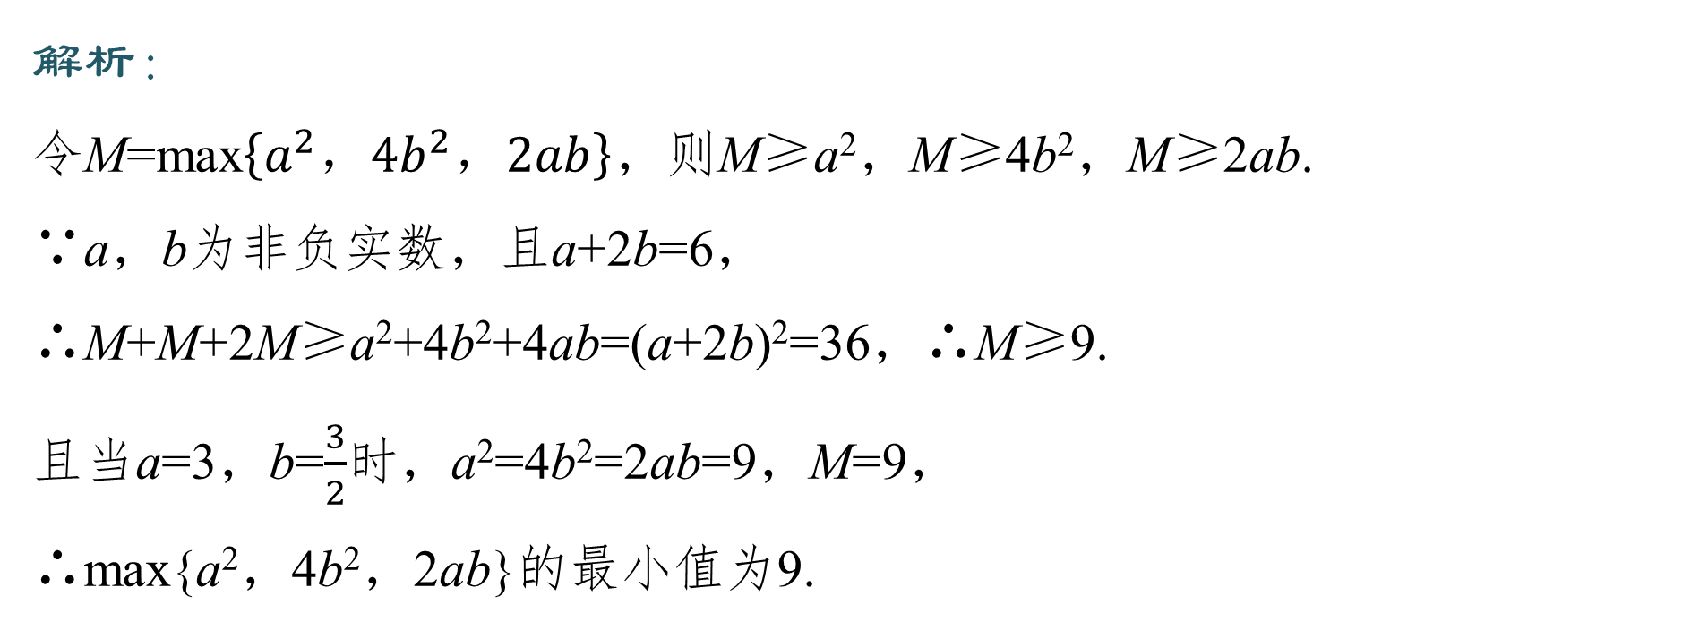
解析：
令M=max$\left\{a^{2}，4b^{2}，2ab\right\}，$则M≥a²，M≥4b²，M≥2ab.
∵a，b为非负实数，且a+2b=6，
∴M+M+2M≥a²+4b²+4ab=(a+2b)²=36，∴M≥9.
且当a=3，b=$\frac{3}{2}$时，a²=4b²=2ab=9，M=9，
∴max{a²，4b²，2ab}的最小值为9.
答案
1
2
3
4
5
6
7
8
9
10
11
12
13
14
15
16

Slide 60
14.已知实数a，b满足-1<a<1，0<b<1.
(1)求a+b和ab的取值范围；
解：
因为-1<a<1，0<b<1，所以-1<a+b<2.
当-1<a<0时，则-1<ab<0，
当0<a<1时，则0<ab<1，
又当a=0时，ab=0，
综上，-1<ab<1.
答案
1
2
3
4
5
6
7
8
9
10
11
12
13
14
15
16

Slide 61
14.已知实数a，b满足-1<a<1，0<b<1.
(2)比较1+ab和a+b的大小.
解：
因为1+ab-(a+b)=(1-a)(1-b)，
又-1<a<1，0<b<1，则0<1-a<2，0<1-b<1，
所以1+ab-(a+b)=(1-a)(1-b)>0，所以1+ab>a+b.
答案
1
2
3
4
5
6
7
8
9
10
11
12
13
14
15
16

Slide 62
拓广探究
15.手机屏幕面积与整机面积的比值叫手机的“屏占比”，它是手机外观设计中的一个重要参数，其值通常在(0，1)之间，设计师将某手机的屏幕面积和整机面积同时增加相同的数量，升级为一款新手机，则升级后“屏占比”的变化是
A.“屏占比”不变 B.“屏占比”变小
C.“屏占比”变大 D.变化不确定
√
答案
1
2
3
4
5
6
7
8
9
10
11
12
13
14
15
16

Slide 63
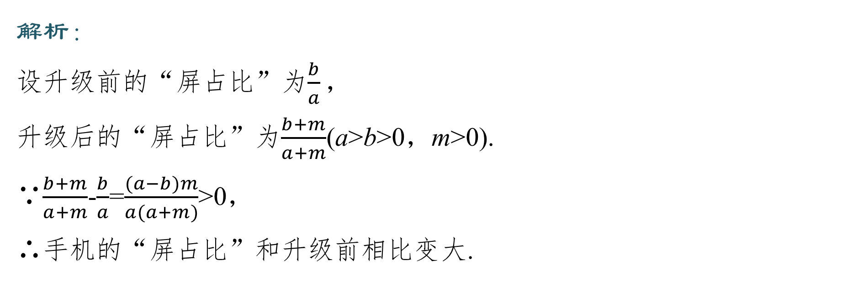
解析：
设升级前的“屏占比”为$\frac{b}{a}，$
升级后的“屏占比”为$\frac{b+m}{a+m}$(a>b>0，m>0).
∵$\frac{b+m}{a+m}$-$\frac{b}{a}$=$\frac{(a−b)m}{a(a+m)}$>0，
∴手机的“屏占比”和升级前相比变大.
答案
1
2
3
4
5
6
7
8
9
10
11
12
13
14
15
16

Slide 64
16.从坐标平面的四个象限中取若干点，这些点中横坐标为正数的点比横坐标为负数的点多，纵坐标为正数的点比纵坐标为负数的点少，则下列对这些点的判断一定正确的是
A.第一象限的点比第二象限的点多
B.第二象限的点比第三象限的点多
C.第一象限的点比第三象限的点少
D.第二象限的点比第四象限的点少
√
答案
1
2
3
4
5
6
7
8
9
10
11
12
13
14
15
16

Slide 65
解析：
设第一象限的点即横坐标为正数且纵坐标为正数的点有x个，
第二象限的点即横坐标为负数且纵坐标为正数的点有y个，
第三象限的点即横坐标为负数且纵坐标为负数的点有z个，
第四象限的点即横坐标为正数且纵坐标为负数的点有w个，
又因为横坐标为正数的点比横坐标为负数的点多，纵坐标为正数的点比纵坐标为负数的点少，
所以x+w>y+z①，且z+w>x+y②，
由不等式性质可知，①+②可得w>y，即第二象限的点比第四象限的点少.
答案
1
2
3
4
5
6
7
8
9
10
11
12
13
14
15
16

Slide 66
本课结束
THANKS

